Slide 1


Μουσική και ρομποτική με LEGO

Slide 2
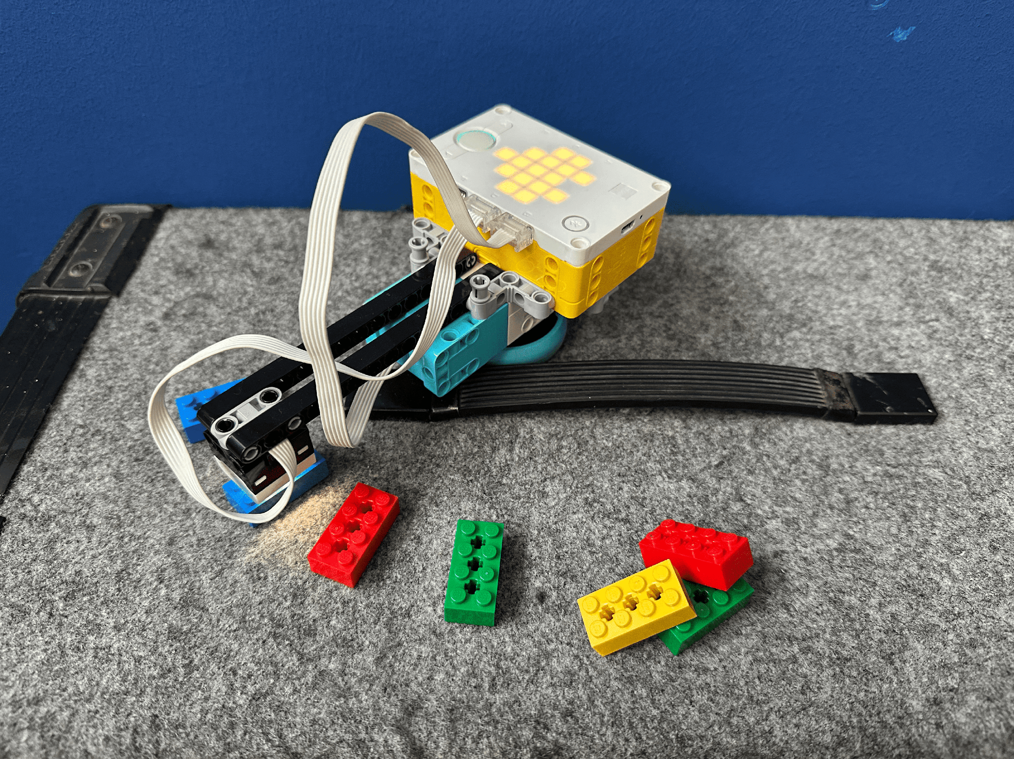
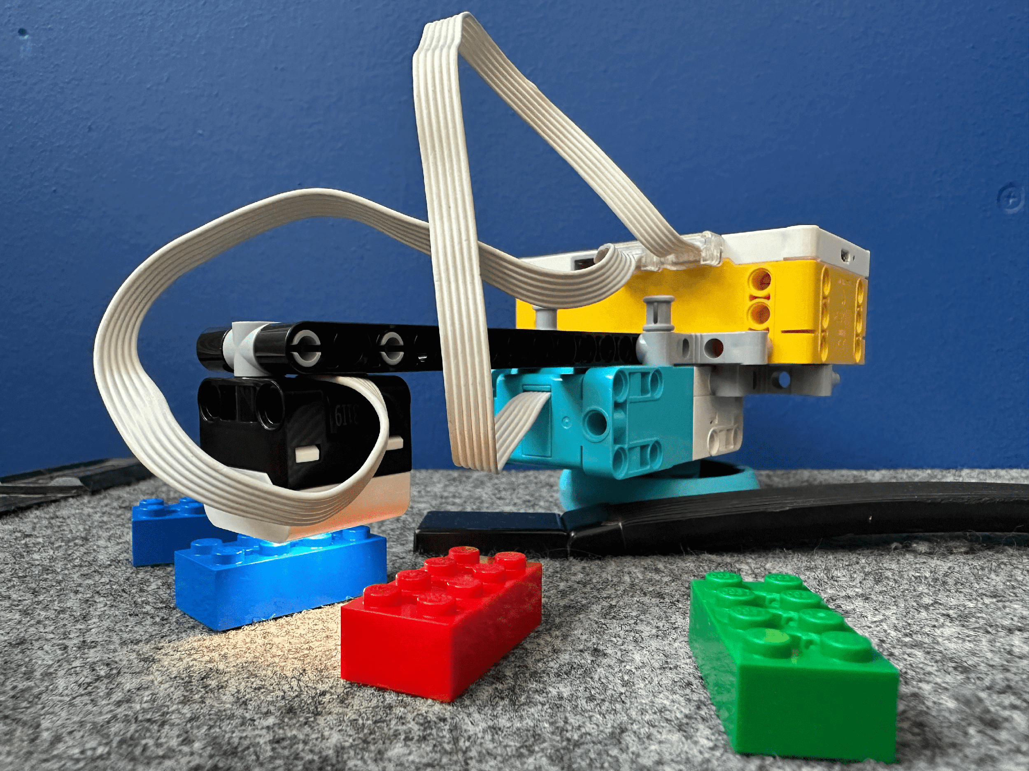
1. Ρομποτικό Γραμμόφωνο

Slide 3
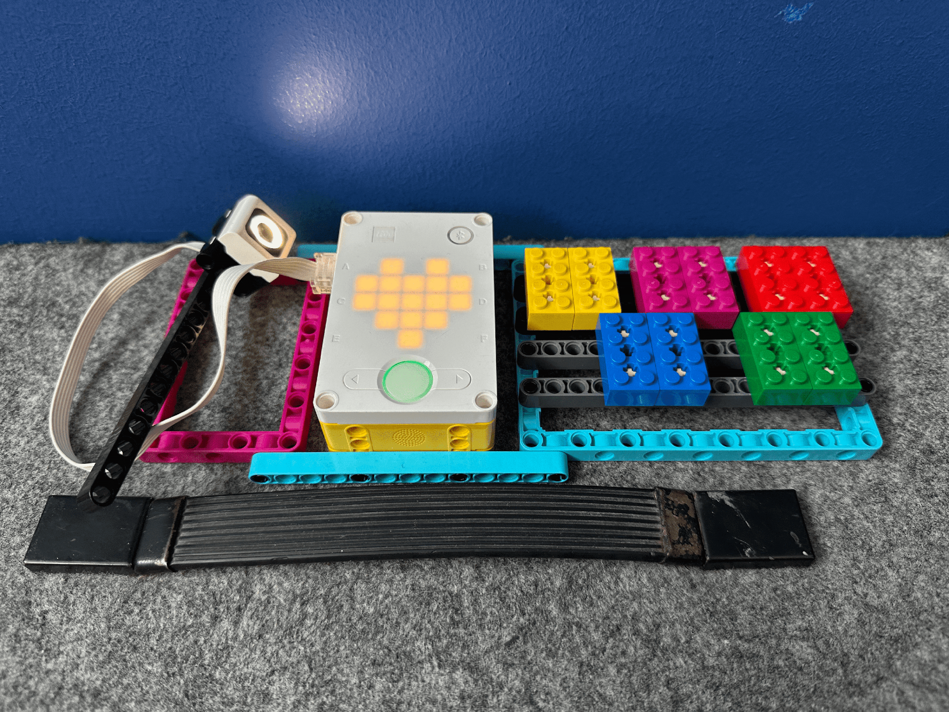
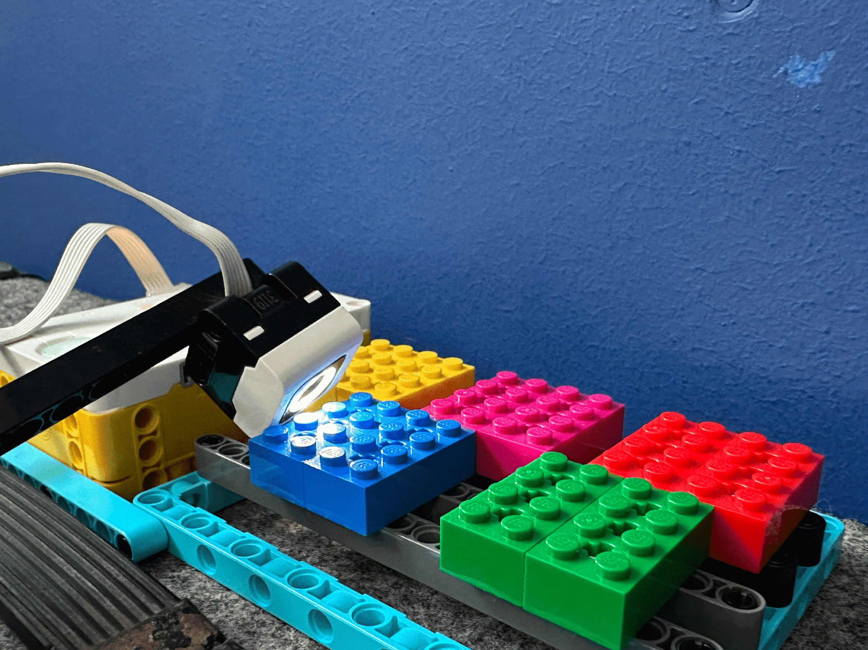
2. Ρομποτικό Μεταλόφωνο

Slide 4
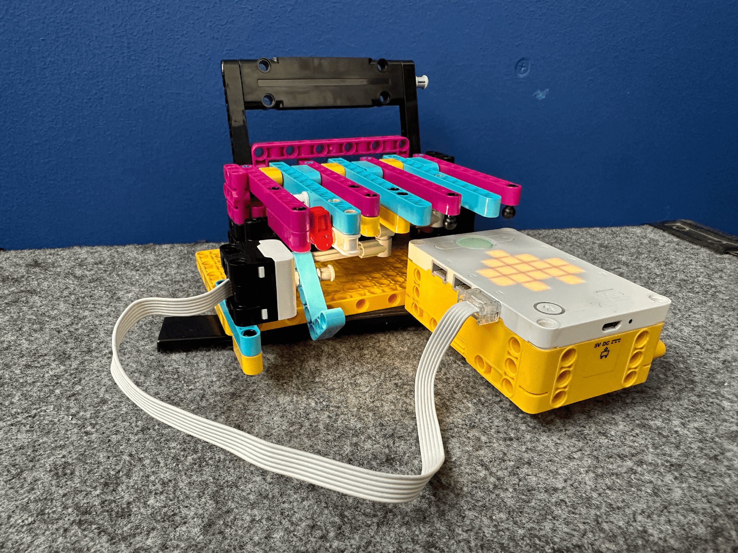
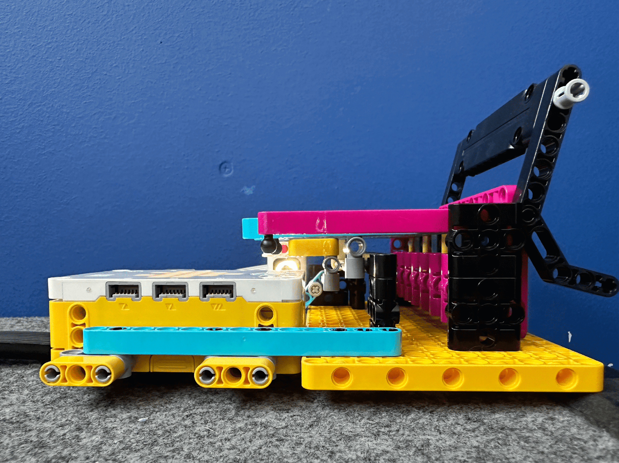
3. Ρομποτικό Πιάνο

Slide 5
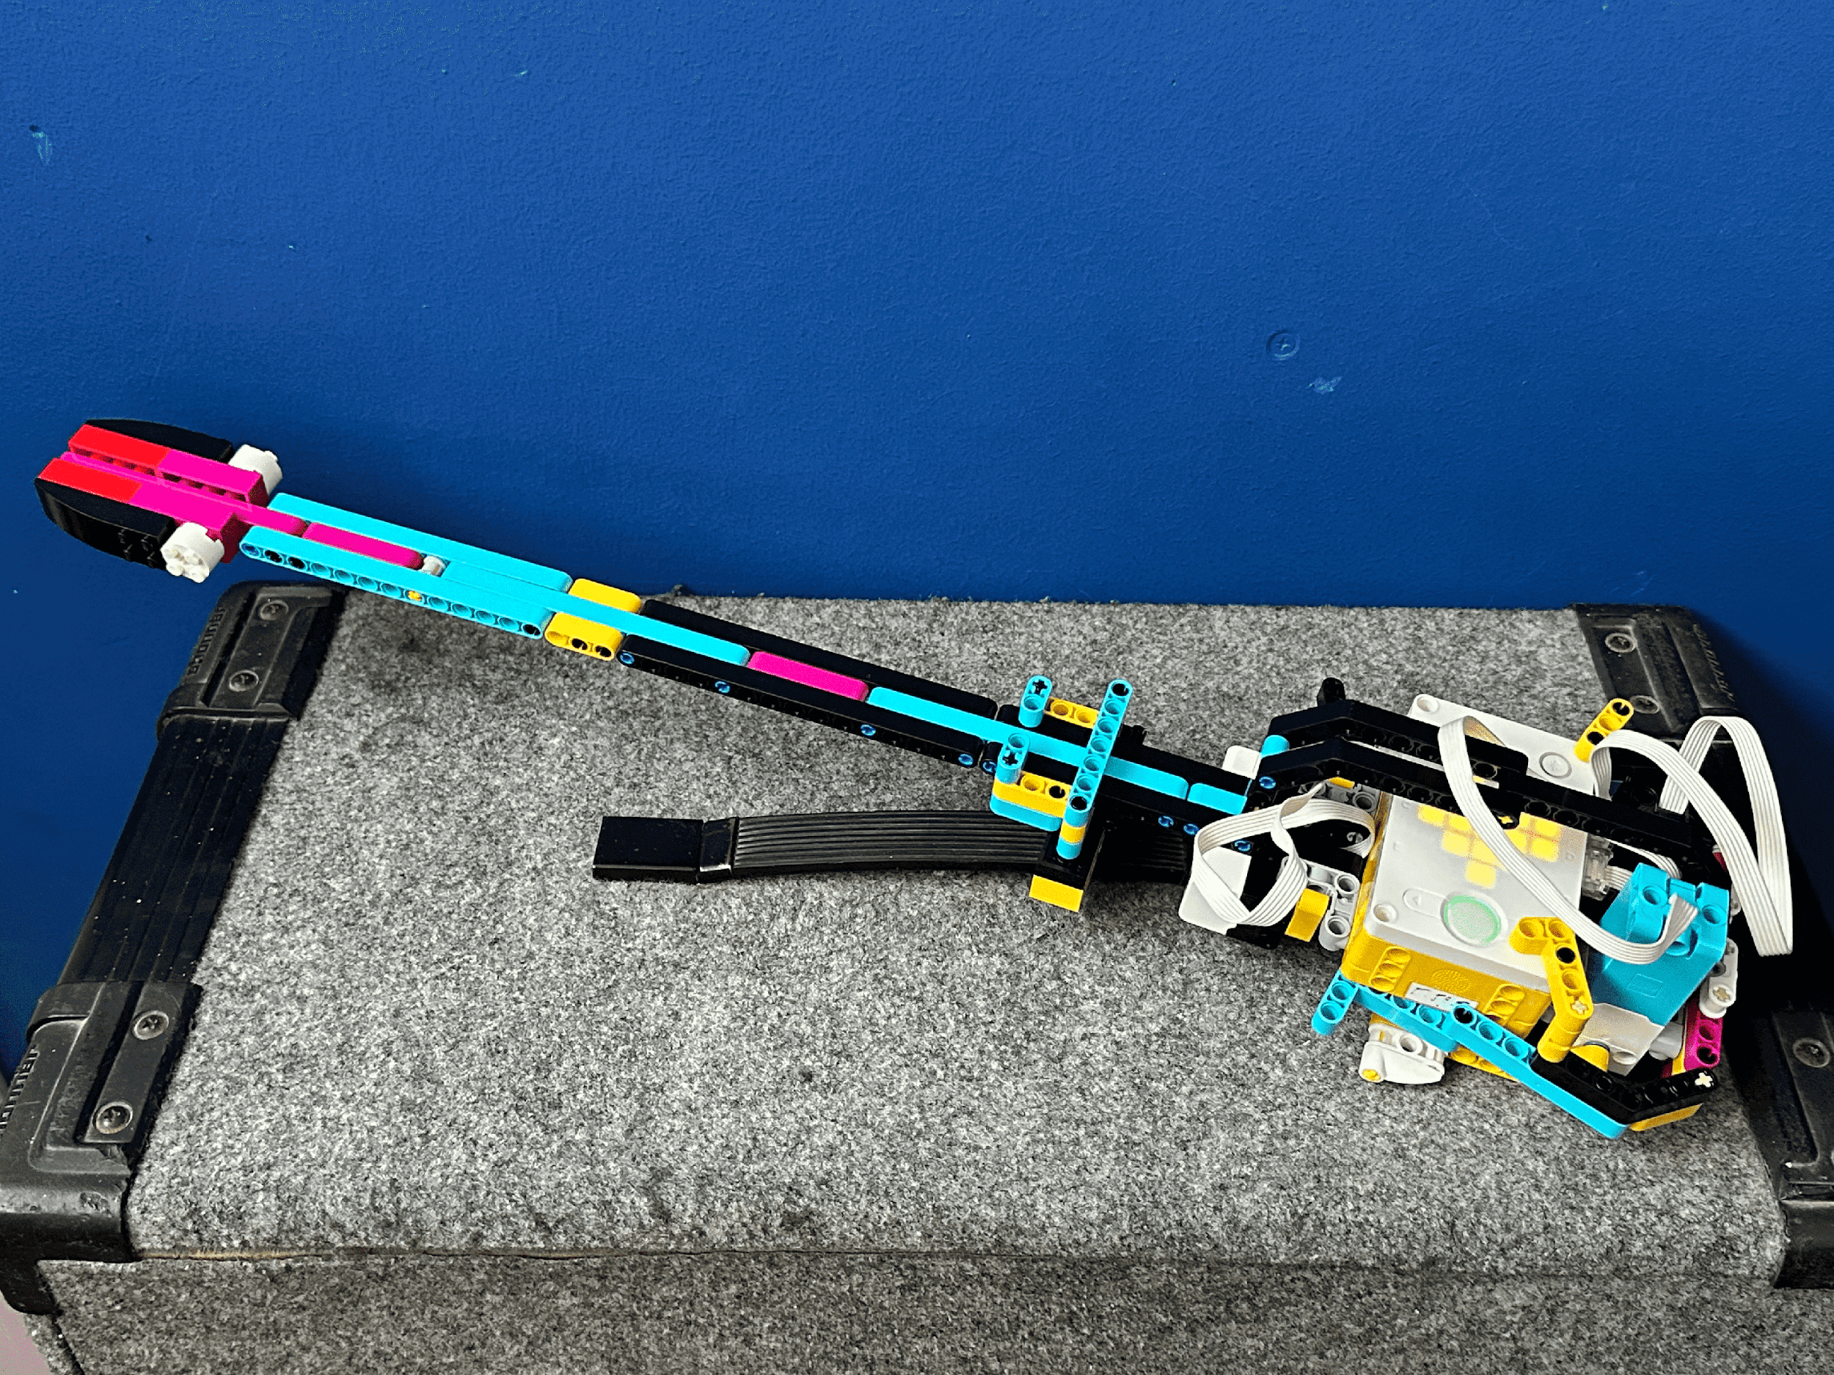
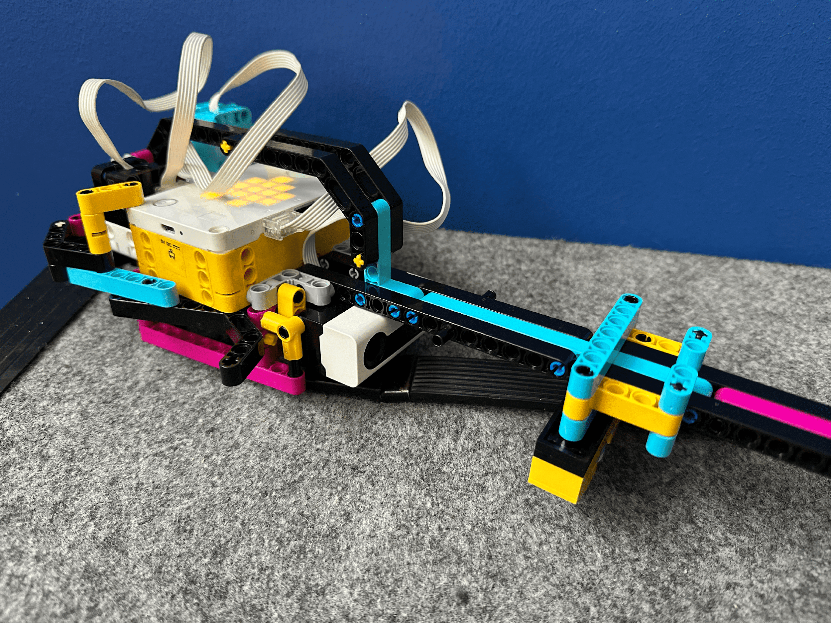
4. Ρομποτική Κιθάρα

Slide 6
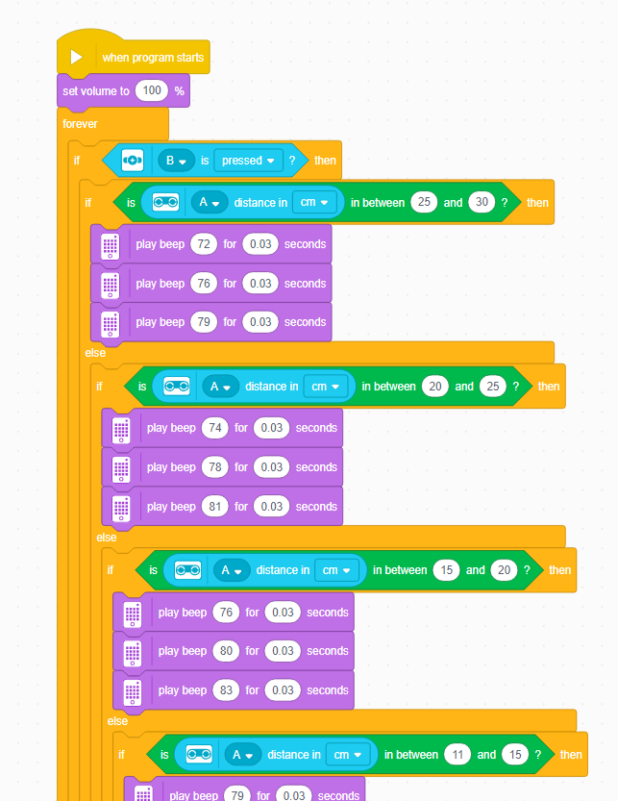
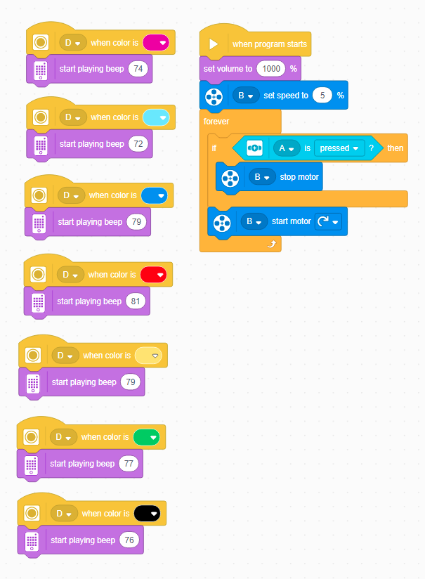
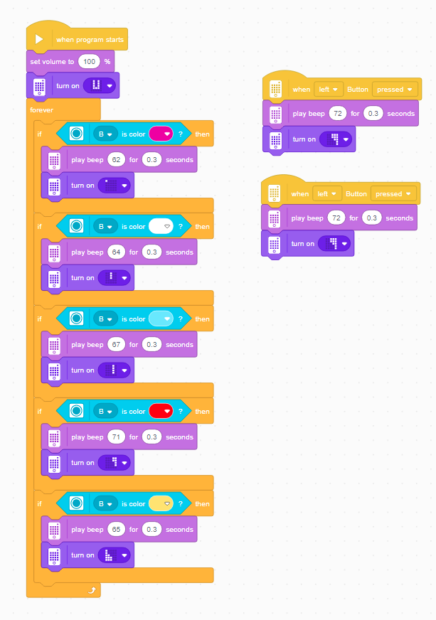
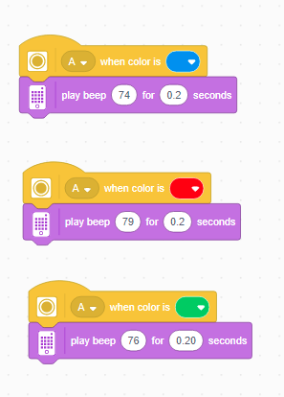
5. Προγραμματισμός

Slide 7
6. Συμπεράσματα
Μέσω των ρομποτικών οργάνων που παρουσιάστηκαν, οι μαθητές κατάφεραν:
Να αναπτύξουν δεξιότητες στη μηχανική
Να αναπτύξουν δεξιότητες στον προγραμματισμό
Να καλλιεργήσουν βασικές γνώσεις πάνω στην μουσική
Να εκφραστούν καλλιτεχνικά
Να αναπτύξουν την δημιουργική τους πλευρά

Slide 8
Σας ευχαριστούμε για την προσοχή σας!

